Slide 1

Департамент образования и науки города Москвы
Государственное автономное образовательное учреждение
высшего образования города Москвы
«Московский городской педагогический университет»
ОПИСАТЕЛЬНАЯ И ПРОГНОЗНАЯ АНАЛИТИКА ДАННЫХ ЭКОНОМИКИ СТОЛИЦЫ: МОСКВА 2023-2027
Курсовая работа
Подготовил:
студент МГПУ,
группы БД-241м
Мошенина Елена Дмитриевна
Руководитель:
кандидат технических наук,
доктор экономических наук, профессор,
Фролов Юрий Викторович
Москва 2025
Notes:
В многочисленных исследованиях, посвященных проблемам математического образования, говорится о необходимости формирования математической грамотности у обучающихся, однако наблюдается нехватка методических разработок и упражнений, направленных на овладения навыком решения повседневных задач в различных сферах деятельности на основе теоретических знаний. Таким образом, можем говорить об актуальности выбранной темы: процесс обучения математике должен строиться не только из изучения основной программы курса, но и из овладения приложениями алгебры и начал анализа.

Slide 2
Задачи исследования:
Изучить текущие экономические показатели, чтобы выявить основные тренды
Проанализировать инструменты анализа данных и визуализацию результатов.
Выполнить комплексный анализ и прогнозирование экономических процессов в Москве
Представить рекомендации по развитию бизнеса в меняющихся экономических условиях
Notes:
Цель исследования: разработать методические рекомендации по формированию математической грамотности при обучении алгебре и началам математического анализа.
Для достижения поставленной цели необходимо решить задачи, которые вы можете видеть на слайде.
Важно отметить 3 задачу из данного списка, поскольку она является одной из ключевых в достижении цели работы. Важность метода математического моделирования заключается в том, что при его помощи можно не только решать задачи, но и создавать их, с помощью данного навыка выпускник сможет выйти творческой личностью, способной не только к базовым действиям.

Slide 3
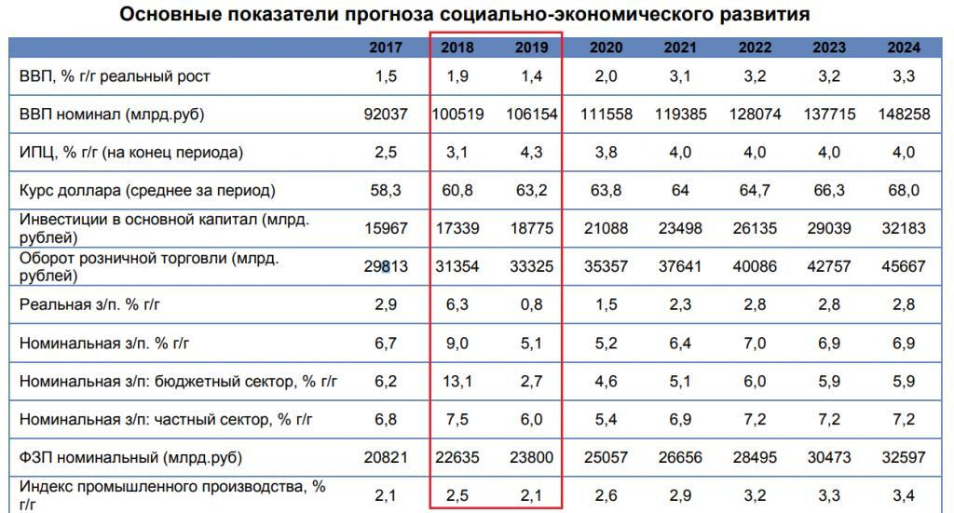
Анализ экономических показателей Москвы на 2024 год
Notes:
Цель исследования: разработать методические рекомендации по формированию математической грамотности при обучении алгебре и началам математического анализа.
Для достижения поставленной цели необходимо решить задачи, которые вы можете видеть на слайде.
Важно отметить 3 задачу из данного списка, поскольку она является одной из ключевых в достижении цели работы. Важность метода математического моделирования заключается в том, что при его помощи можно не только решать задачи, но и создавать их, с помощью данного навыка выпускник сможет выйти творческой личностью, способной не только к базовым действиям.

Slide 4
Прогнозирование динамики валового регионального продукта
Согласно базовому сценарию, предложенному Минэкономразвития России, темпы роста ВВП предполагаются на уровне 1,2% в 2023 году, увеличиваясь до 2,6% в 2025 году
Ожидается, что в прогнозируемом периоде уровень ВРП на душу населения составит 14,3% в 2023 году, постепенно увеличиваясь до 1,31% к 2030 году
Дополнительно, исследования показывают, что изменения в структуре доходов бюджета оказывают прямое влияние на возможность реализации прогнозов, особенно в условиях создаваемых государственных инициатив в сфере бизнеса
Notes:
Цель исследования: разработать методические рекомендации по формированию математической грамотности при обучении алгебре и началам математического анализа.
Для достижения поставленной цели необходимо решить задачи, которые вы можете видеть на слайде.
Важно отметить 3 задачу из данного списка, поскольку она является одной из ключевых в достижении цели работы. Важность метода математического моделирования заключается в том, что при его помощи можно не только решать задачи, но и создавать их, с помощью данного навыка выпускник сможет выйти творческой личностью, способной не только к базовым действиям.

Slide 5
Анализ обрабатывающих отраслей
Обрабатывающие отрасли должны стать центром внимания для экономических стратегий развития Москвы
Инвестирование в локальные предприятия, поддержка стартапов и развитие производственных мощностей являются ключевыми элементами этой стратегии
Это не только улучшит экономические показатели столицы, но и положительно скажется на социальной составляющей, обеспечивая населению новые возможности и рабочие места
Notes:
Цель исследования: разработать методические рекомендации по формированию математической грамотности при обучении алгебре и началам математического анализа.
Для достижения поставленной цели необходимо решить задачи, которые вы можете видеть на слайде.
Важно отметить 3 задачу из данного списка, поскольку она является одной из ключевых в достижении цели работы. Важность метода математического моделирования заключается в том, что при его помощи можно не только решать задачи, но и создавать их, с помощью данного навыка выпускник сможет выйти творческой личностью, способной не только к базовым действиям.

Slide 6
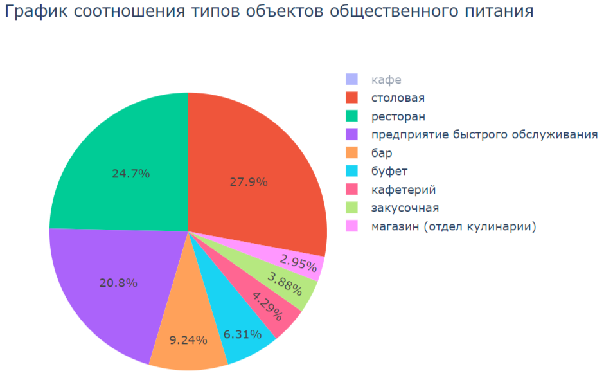
Исследование рынка общественного питания в Москве
В Москве 15366 объектов общественного питания
Наибольшее количество из них имеет формат кафе (39.7%) и столовой (16.8%)
Notes:
Цель исследования: разработать методические рекомендации по формированию математической грамотности при обучении алгебре и началам математического анализа.
Для достижения поставленной цели необходимо решить задачи, которые вы можете видеть на слайде.
Важно отметить 3 задачу из данного списка, поскольку она является одной из ключевых в достижении цели работы. Важность метода математического моделирования заключается в том, что при его помощи можно не только решать задачи, но и создавать их, с помощью данного навыка выпускник сможет выйти творческой личностью, способной не только к базовым действиям.

Slide 7
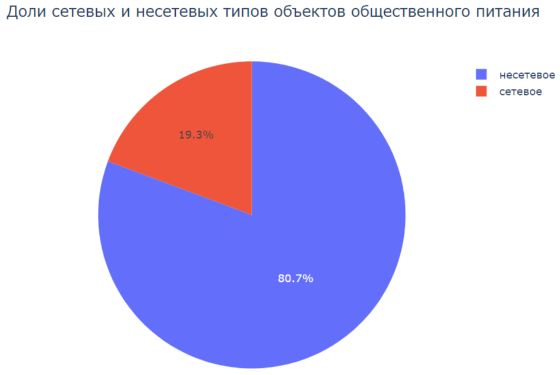
Доля сетевого и несетевого сегмента
Подавляющее большинство объектов имеют несетевой характер
К сетевым можно отнести только 19.3% заведений общепита
Notes:
Цель исследования: разработать методические рекомендации по формированию математической грамотности при обучении алгебре и началам математического анализа.
Для достижения поставленной цели необходимо решить задачи, которые вы можете видеть на слайде.
Важно отметить 3 задачу из данного списка, поскольку она является одной из ключевых в достижении цели работы. Важность метода математического моделирования заключается в том, что при его помощи можно не только решать задачи, но и создавать их, с помощью данного навыка выпускник сможет выйти творческой личностью, способной не только к базовым действиям.

Slide 8
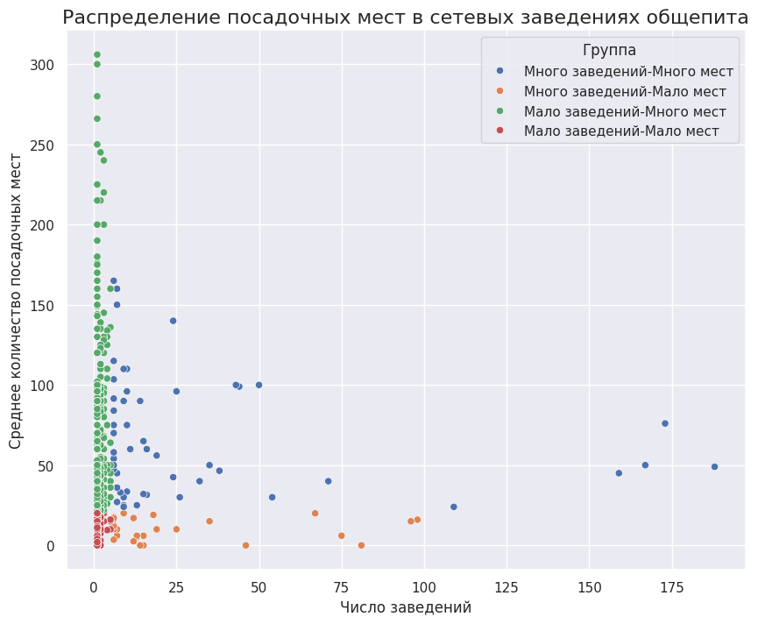
Что характерно для сетевых заведений
Что характерно для сетевых заведений
Самая многочисленная категория сетевых заведений- это небольшие сети (до 5 объектов) с количеством мест более 20
При этом мы видим максимальную концентрацию кафе в диапазоне 40-70 посадочных мест
Notes:
Цель исследования: разработать методические рекомендации по формированию математической грамотности при обучении алгебре и началам математического анализа.
Для достижения поставленной цели необходимо решить задачи, которые вы можете видеть на слайде.
Важно отметить 3 задачу из данного списка, поскольку она является одной из ключевых в достижении цели работы. Важность метода математического моделирования заключается в том, что при его помощи можно не только решать задачи, но и создавать их, с помощью данного навыка выпускник сможет выйти творческой личностью, способной не только к базовым действиям.

Slide 9
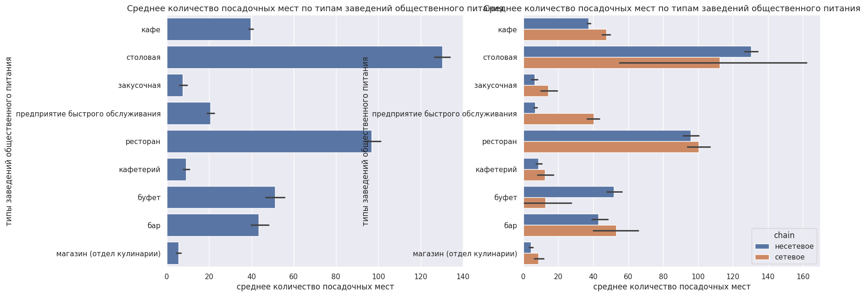
Среднее количество посадочных мест в сетевых и несетевых заведениях общепита
Самое большое среднее количество посадочных мест - у столовых (в среднем 130 мест на заведение) и в ресторанах (около 98 мест)
У сетевого объекта по сравн нию с несетевым того же типа есть тенденция к увеличению посадочных мест
Notes:
Цель исследования: разработать методические рекомендации по формированию математической грамотности при обучении алгебре и началам математического анализа.
Для достижения поставленной цели необходимо решить задачи, которые вы можете видеть на слайде.
Важно отметить 3 задачу из данного списка, поскольку она является одной из ключевых в достижении цели работы. Важность метода математического моделирования заключается в том, что при его помощи можно не только решать задачи, но и создавать их, с помощью данного навыка выпускник сможет выйти творческой личностью, способной не только к базовым действиям.

Slide 10
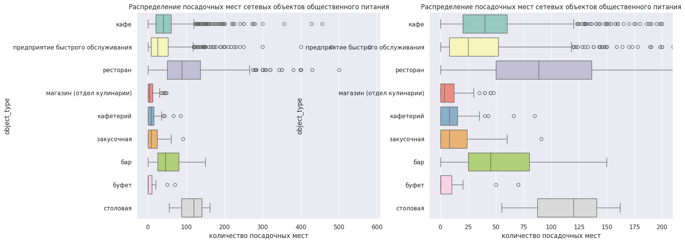
Распределение посадочных мест в сетевых объектах общепита
Медианные значения говорят нам о том, что наиболее распространенное количество посадочных мест максимально в сетевых столовых (около 120 посадочных мест) и ресторанах (85-90 посадочных мест)
Notes:
Цель исследования: разработать методические рекомендации по формированию математической грамотности при обучении алгебре и началам математического анализа.
Для достижения поставленной цели необходимо решить задачи, которые вы можете видеть на слайде.
Важно отметить 3 задачу из данного списка, поскольку она является одной из ключевых в достижении цели работы. Важность метода математического моделирования заключается в том, что при его помощи можно не только решать задачи, но и создавать их, с помощью данного навыка выпускник сможет выйти творческой личностью, способной не только к базовым действиям.

Slide 11
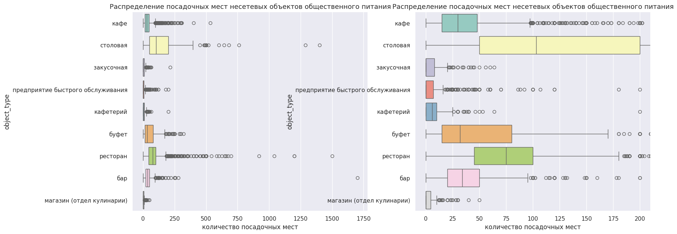
Распределение посадочных мест на несетевых объектах общепита
В несетовом сегменте заведений общественного питания медианные значения количества посадочных мест - у столовой (около 100 мест) и ресторанов (75 мест)
Notes:
Цель исследования: разработать методические рекомендации по формированию математической грамотности при обучении алгебре и началам математического анализа.
Для достижения поставленной цели необходимо решить задачи, которые вы можете видеть на слайде.
Важно отметить 3 задачу из данного списка, поскольку она является одной из ключевых в достижении цели работы. Важность метода математического моделирования заключается в том, что при его помощи можно не только решать задачи, но и создавать их, с помощью данного навыка выпускник сможет выйти творческой личностью, способной не только к базовым действиям.

Slide 12
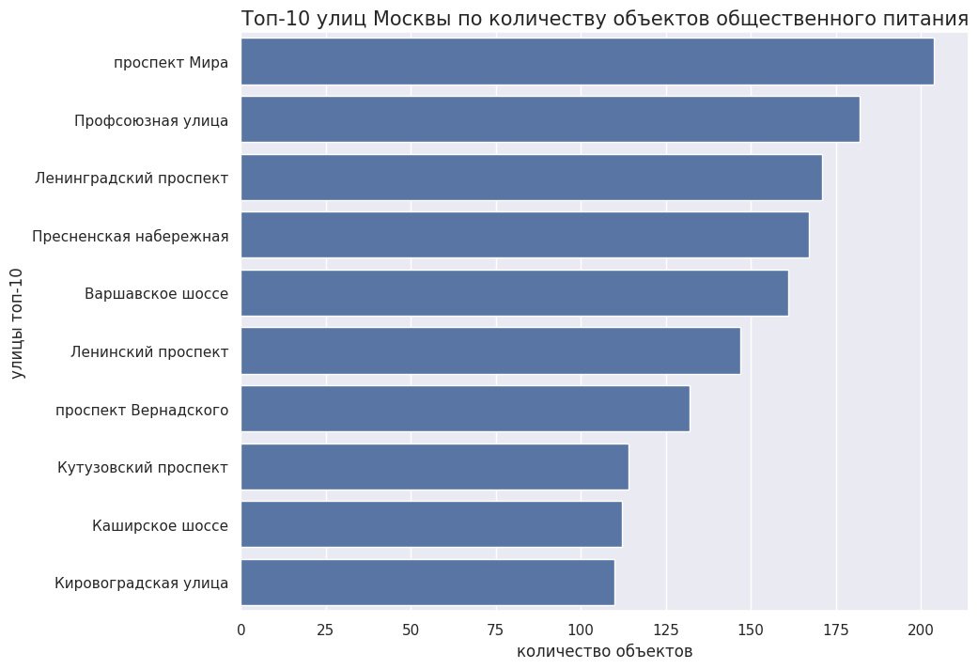
Количество заведений общепита на улицах Москвы
Наибольшее количество объектов общепита находится на проспекте Мира и Профсоюзной улице
Notes:
Цель исследования: разработать методические рекомендации по формированию математической грамотности при обучении алгебре и началам математического анализа.
Для достижения поставленной цели необходимо решить задачи, которые вы можете видеть на слайде.
Важно отметить 3 задачу из данного списка, поскольку она является одной из ключевых в достижении цели работы. Важность метода математического моделирования заключается в том, что при его помощи можно не только решать задачи, но и создавать их, с помощью данного навыка выпускник сможет выйти творческой личностью, способной не только к базовым действиям.

Slide 13
Выводы:
Для улиц из топа 10–75% всех заведений располагают до 75 посадочных мест, медианное значение 40 мест. Но это "средняя температура в целом по больнице".
При детальном рассмотрении 75% объектов не превышают границы в 100 посадочных мест, а медиана максимальна на проспекте Мира (49 посадочных мест) и минимальна на Профсоюзной улице (около 20 мест).
Крупные выбросы (500–100 посадочных мест) единичны, все данные лежат в диапазоне до 400 мест.
Для улиц с одним объектом общепита значения примерно те же - 75% заведений -до 102 посадочных мест и медианное значение в 50.
Notes:
Цель исследования: разработать методические рекомендации по формированию математической грамотности при обучении алгебре и началам математического анализа.
Для достижения поставленной цели необходимо решить задачи, которые вы можете видеть на слайде.
Важно отметить 3 задачу из данного списка, поскольку она является одной из ключевых в достижении цели работы. Важность метода математического моделирования заключается в том, что при его помощи можно не только решать задачи, но и создавать их, с помощью данного навыка выпускник сможет выйти творческой личностью, способной не только к базовым действиям.

Slide 14
Департамент образования и науки города Москвы
Государственное автономное образовательное учреждение
высшего образования города Москвы
«Московский городской педагогический университет»
ОПИСАТЕЛЬНАЯ И ПРОГНОЗНАЯ АНАЛИТИКА ДАННЫХ ЭКОНОМИКИ СТОЛИЦЫ: МОСКВА 2023-2027
Курсовая работа
Подготовил:
студент МГПУ,
группы БД-241м
Мошенина Елена Дмитриевна
Руководитель:
кандидат технических наук,
доктор экономических наук, профессор,
Фролов Юрий Викторович
Москва 2025
Notes:
В многочисленных исследованиях, посвященных проблемам математического образования, говорится о необходимости формирования математической грамотности у обучающихся, однако наблюдается нехватка методических разработок и упражнений, направленных на овладения навыком решения повседневных задач в различных сферах деятельности на основе теоретических знаний. Таким образом, можем говорить об актуальности выбранной темы: процесс обучения математике должен строиться не только из изучения основной программы курса, но и из овладения приложениями алгебры и начал анализа.

